Slide 1
ISO 9001 – 2015
Системы менеджмента качества – Требования
Стандарты ISO по менеджменту качества
ISO 9000 Системы менеджмента качества - Основы и словарь обеспечивает сущностное понимание требований стандарта и его внедрение. Дано краткое описание принципов менеджмента качества и терминология.
ISO 9001 устанавливает требования к Системам менеджмента качества.
ISO 9004 Менеджмент для достижения устойчивого успеха организации - Подход на основе менеджмента качества. ISO 9004 включает руководство по методике самооценки, позволяющей организации оценить уровень зрелости ее системы менеджмента качества.

Slide 2
14 ноября 2016 года приказом Председателя Комитета технического регулирования и метрологии Министерства по инвестициям и развитию РК №285-од утверждены и введены в действие с 1 января 2017 года СТ РК ISO 9001-2016 «Системы менеджмента качества. Требования» и СТ РК ISO 14001-2016 «Системы экологического менеджмента. Требования и руководство по применению». Так же, приказом от 26 декабря 2016 года №337-од «О некоторых вопросах стандартизации» внесены изменения в вышеуказанный приказ в части установления переходного периода до 15 сентября 2018 года для СТ РК ИСО 9001-2009 «Системы менеджмента качества. Требования» и СТ РК ИСО 14001-2006 «Системы экологического менеджмента. Требования и руководство по применению».

Slide 3
ИЗМЕНЕНИЯ В СОДЕРЖАНИИ СТАНДАРТА
Структура разделов и некоторые термины в Международном Стандарте ISO 9001 – 2015, в сравнении с ISO 9001:2008, были изменены для улучшения совместимости со стандартами на другие системы менеджмента.
Нет требования к построению документации системы менеджмента качества организации отражать структуру Международного Стандарта ISO 9001 – 2015.
Нет требования для терминов, используемых организацией для установления требований к системе менеджмента качества, обязательно совпадать с терминами в настоящем Международном Стандарте.
Организация может выбрать ту терминологию, которая подходит для ее деятельности (например: использовать термины «запись», «документация», «протоколы» и т.д. вместо термина «документированная информация»; или «поставщик», «партнер», «производитель» вместо «внешний поставщик»).
Вводится определение собственность потребителя и заказчика – это ценности, которые не принадлежат организации, но за которые она несет ответственность в соответствии со своими контрактными обязательствами.

Slide 4
ИЗМЕНЕНИЯ В СОДЕРЖАНИИ СТАНДАРТА
Термин «продукция и услуги» (products and services) включает в себя все категории производимых результатов (технические средства, услуги, информационные средства и расходные/перерабатываемые материалы).
В текущем проекте ISO 9001:2015 управление изменениями и риск-менеджмент – присутствуют, а вот финансовый менеджмент остался за рамками стандарта.
Термины валидация и верификация исчезли из норматива совсем.
Что же касается организаций сферы услуг, аутсорсинга и жизненного цикла продукции, то здесь редакторы постарались сгруппировать и изложить более простым языком положения, которые, так или иначе, уже присутствуют в стандарте версии 2008 года.
В ISO 9001:2015 появился раздел «Среда организации» (context of the organization, — ред.), смысл которого состоит в том, что теперь при внедрении и развитии системы менеджмента качества по ISO 9001 понадобится лучше учитывать внешние и внутренние по отношению к компании факторы, оказывающие влияние на ее работу.

Slide 5

Принципы менеджмента качества
Приложение В
приложение содержит "описание", формулирующее каждый принцип и "обоснование", объясняющее, почему организация должна следовать этому принципу.
7 принципов менеджмента качества:
QMP 1 - Ориентация на потребителя
Описание
Основной фокус в менеджменте качества делается на выполнение требований потребителей и стремление превысить ожидания потребителя.
Обоснование
Устойчивый успех достигается, когда организация завоевывает и сохраняет доверие потребителей и других заинтересованных сторон, от которых она зависит. Каждый аспект взаимодействия с потребителем дает возможность повысить создаваемую для него ценность. Понимание текущих и будущих потребностей потребителей и других заинтересованных сторон способствует устойчивому успеху организации

Slide 6


QMP 2 - Лидерство
Описание
Лидеры на всех уровнях обеспечивают единство цели и направления развития и создают условия, при которых люди вовлечены в достижение целей организации в области качества.
Обоснование
Обеспечение единства цели, направления развития и вовлеченности позволяет организации координировать свои стратегии, политики, процессы и ресурсы для достижения целей.

Slide 7

QMP 3 - Вовлечение персонала
Описание
Для организации важно, чтобы весь персонал был компетентен, облечен соответствующими полномочиями и участвовал в создании ценности.
Компетентные, полномочные и вовлеченные люди увеличивают способность организации создавать ценность.
Обоснование
Для результативного и эффективного управления организацией важно вовлечь всех людей на всех уровнях, уважая при этом их индивидуальность. Признание, облечение полномочиями и расширение навыков и знаний облегчают вовлечение людей в достижение целей организации

Slide 8

QMP 4 - Процессный подход
Описание
Соответствующие и предсказуемые результаты получаются результативнее и эффективнее, когда виды деятельности представляются и управляются как взаимосвязанные процессы, которые функционируют как целостная система.
Обоснование
Система менеджмента качества состоит из взаимосвязанных процессов. Понимание, каким образом эта система формирует результаты, включая все ее процессы, ресурсы, средства управления и взаимодействия, позволяет организации оптимизировать ее работу.
Применение процессного подхода в рамках системы менеджмента качества обеспечивает:
понимание и постоянное выполнение требований;
представление процессов в терминах добавленной ценности;
результативное выполнение процесса;
улучшение процессов, основанное на оценке данных и информации.

Slide 9



QMP 5 – Улучшение
Описание
Успешные организации уделяют постоянное внимание улучшению.
Обоснование
Улучшение важно для организации с точки зрения поддержания текущего уровня деятельности, реакции на изменения во внутренних и внешних условиях и создания новых возможностей.

Slide 10

QMP 6 - Принятие решений на основе фактических данных
Описание
Решения, основанные на анализе и оценке данных и информации, с большей вероятностью приведут к желаемым результатам.
Обоснование
Принятие решения может быть сложным процессом и оно всегда сопряжено с некоторой неопределенностью. Важно понять причинно-следственные связи и возможные побочные последствия. Факты, свидетельства и анализ данных ведут к большей объективности и уверенности в принятых решениях.

Slide 11


QMP 7 - Управление взаимоотношениями
Описание
Для достижения устойчивого успеха организации управляют своими отношениями с заинтересованными сторонами, такими как поставщики.
Обоснование
Заинтересованные стороны влияют на результат работы организации. Достижение устойчивого успеха более вероятно, когда организация будет управлять отношениями со своими заинтересованными сторонами, чтобы оптимизировать их влияние на ее деятельность. Управление отношениями с сетью поставщиков и партнеров часто имеет особое значение.

Slide 12
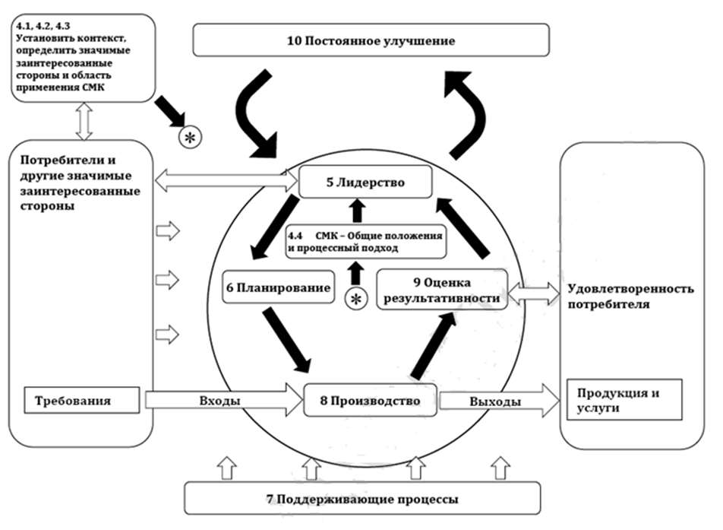
Модель процессно-ориентированной
системы менеджмента качества

Slide 13
Цикл Plan-Do-Check-Act
Plan: установить цели системы и составляющих ее процессов, определить ресурсы, необходимые для производства результатов, соответствующих требованиям потребителей и политикам организации.
Do: выполнить запланированное.
Check: отслеживать и (там, где это возможно) измерять процессы, конечную продукцию и услуги в сравнении с политиками, целями, требованиями и формировать отчеты о результатах.
Act: предпринимать при необходимости действия по улучшению показателей выполнения процесса.

Slide 14
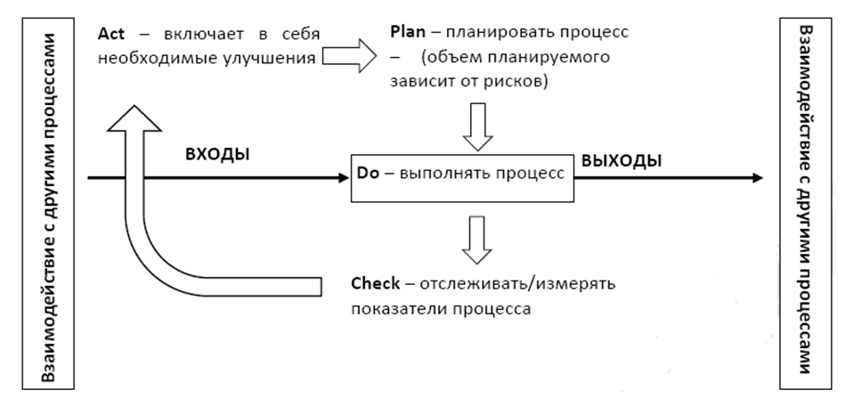
Схематическое представление процесса в системе

Slide 15
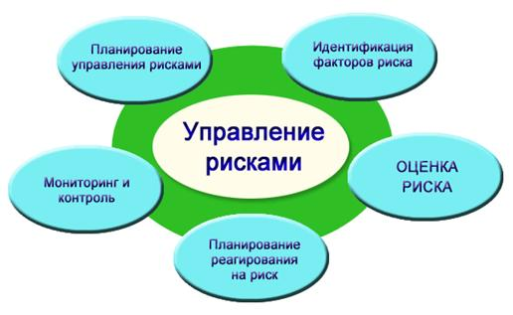
Мышление, основанное на оценке рисков
Риск - это влияние неопределенности на ожидаемый результат и концепция мышления, ориентированного на оценку риска.
Стандарт ISO 31000 дает методику управления рисками, которая может быть применена организацией в конкретных условиях.

Slide 16


Мышление, основанное на оценке рисков, подразумевает качественную оценку риска (а также, в зависимости от организационной среды, и количественную) при определении степени детализации и проработанности при планировании и управлении системой менеджмента качества.
Одна из ключевых целей системы менеджмента качества - действовать как инструмент предупреждения. Поэтому Стандарт не содержит отдельного раздела или подраздела, озаглавленного «Предупреждающие действия».

Slide 17
Стандарт ISO 9001:2014 определяет требования, согласующиеся с организационным планированием и управлением процессами:
Понимание контекста организации, ее системы менеджмента качества и процессов (раздел 4)
Лидерство, политика и ответственность (раздел 5)
Процессы планирования и оценка рисков и возможностей (раздел 6)
Процессы обеспечения, включая ресурсы, персонал и информацию (раздел 7)
Процессы производства, связанные с потребителями, продукцией и услугами (раздел 8)
Процессы оценки результативности (раздел 9)
Процессы улучшения (раздел 10).
На сайте комитета (www.iso.org/tc176/sc02/public) в открытом доступе размещена матрица соответствия разделов Международного Стандарта ISO 9001:2014 и ISO 9001:2008.

Slide 18
Основные отличия в терминологии между ISO 9001:2008 и ISO 9001:2015
ISO 9001:2008 | ISO 9001:2015
Продукция (Products) | Продукция и услуги (Products and services)
Исключения (Exclusions) | Не используемый (Not used) - см. Приложение А.4 с пояснением по применению
Документация, записи (Documentation, records) | Документированная информация (Documented information)
Рабочая среда (Work environment) | Среда выполнения процессов (Environment for the operation of processes)
Закупленная продукция (Purchased products) | Продукция и услуги внешнего происхождения (Externally provided products and services)
Поставщик (Supplier) | Внешний поставщик (External provider)

Slide 19
4 раздел. Контекст организации
Организация должна определить внешние и внутренние проблемы, которые существенны для ее целей и стратегического направления, которые влияют на способность ее системы менеджмента качества достигать ожидаемого результата(ов).
Организация должна отслеживать эти проблемы и обновлять информацию о них.
Есть два раздела, связанных с контекстом организации:
4.1 Понимание организации и ее контекста
4.2 Понимание потребностей и ожиданий заинтересованных сторон.
организация должна установить:
a) заинтересованные стороны, которые значимы в рамках системы менеджмента качества;
b) требования этих заинтересованных сторон. Организация должна отслеживать и анализировать информацию об этих заинтересованных сторонах и их существенных требованиях.

Slide 20
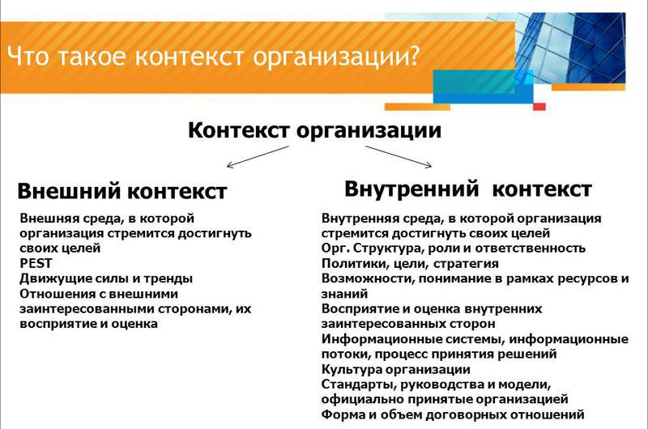

Slide 21

4.3 Определение области применения системы менеджмента качества
Организация должна определить границы и применимость системы менеджмента качества с тем, чтобы установить ее область применения.
Область применения должна быть оформлена и управляться как документированная информация, определяющая:
- продукцию и услуги, включенные в сферу действия системы менеджмента качества;
- обоснование любой ситуации, когда требование Стандарта не может быть применено.
Стандарт применяется, когда организации необходимо продемонстрировать свою способность непрерывно выпускать продукцию и услуги, которые соответствуют требованиям потребителей, законодательным и регуляторным требованиям, и когда она нацелена на повышение удовлетворенности потребителя.

Slide 22

4.4 Система менеджмента качества и ее процессы
Организация должна установить, внедрить, поддерживать в рабочем состоянии и непрерывно улучшать систему менеджмента качества, включая необходимые процессы и их взаимодействия. Организация должна определить процессы, необходимые для системы менеджмента качества, и их применение в организации, а также должна установить:
a) требуемые входы и ожидаемые выходы этих процессов;
b) последовательность и взаимодействие этих процессов;
c) критерии, методы, включая измерения и соответствующие показатели деятельности, необходимые для гарантии результативного выполнения и контроля этих процессов;
d) необходимые ресурсы и гарантировать их доступность;
e) распределение ответственности и полномочий для этих процессов;
f) риски и возможности в соответствии с требованиями, а также спланировать и выполнить в отношении них соответствующие действия;
g) методы мониторинга, измерения и оценки процессов, а также, если необходимо, изменений процессов с тем, чтобы гарантировать достижение ими ожидаемых результатов;
h) возможности для улучшения процессов и системы менеджмента качества.

Slide 23
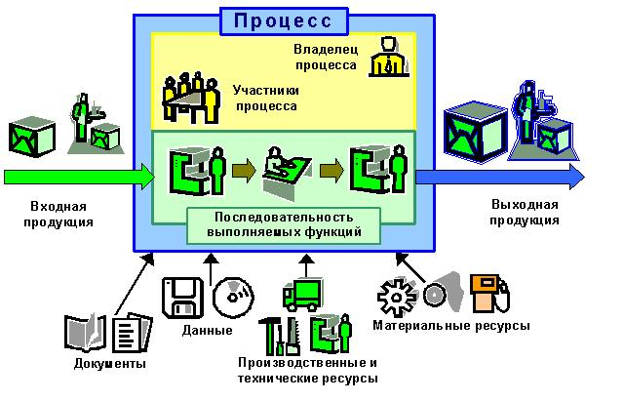
Организация должна управлять документированной информацией в объеме, необходимом для обеспечения выполнения процессов, и сохранять документированную информацию в объеме, необходимом для обеспечения уверенности, что процессы выполняются, как и запланировано.

Slide 24
5 раздел. Лидерство
5.1 Лидерство и обязательства
Высшее руководство должно демонстрировать лидерство и обязательства в отношении системы менеджмента качества посредством:
a) принятия ответственности за результативность системы менеджмента качества;
b) гарантии того, что политика и цели в области качества для системы менеджмента качества установлены и согласованы со стратегическим направлением развития и контекстом организации;
c) гарантии того, что политика в области качества доведена до сведения персонала, понята им и применяется в организации;
d) гарантии того, что требования системы менеджмента качества встроены в бизнес-процессы организации;
e) расширения осведомленности о процессном подходе;
f) обеспечения доступности ресурсов, необходимых для системы менеджмента качества,
g) донесения важности результативного менеджмента качества и выполнения требований системы менеджмента качества и требований к продукции и услугам;
h) обеспечения достижения системой менеджмента качества ожидаемых результатов;
i) вовлечения, руководства и поддержки персонала, вносящего вклад в результативность системы менеджмента качества;
j) поощрения непрерывного улучшения;
k) поощрения демонстрации лидерства на различных уровнях управления в границах установленной ответственности.

Slide 25


Ориентация на потребителя
Высшее руководство должно демонстрировать лидерство и обязательства в отношении ориентации на потребителя, гарантируя что:
a) требования потребителей, а также применимые законодательные и регуляторные требования определяются и выполняются;
b) риски и потенциальные возможности, которые могут влиять на соответствие продукции и услуг, а также на способность повышать удовлетворенность потребителя, определяются и по ним предпринимаются действия;
c) поддерживается постоянная нацеленность на поставку продукции и услуг, которые соответствуют требованиям потребителя и применимым законодательным и регуляторным требованиям;
d) поддерживается нацеленность на повышение удовлетворенности потребителя.

Slide 26

5.2 Политика в области качества
Высшее руководство должно установить, пересматривать и управлять политикой в области качества, которая:
a) соответствует целям и контексту организации;
b) обеспечивает основу для постановки и пересмотра целей в области качества;
c) включает обязательство выполнения применимых требований;
d) включает обязательство постоянного улучшения системы менеджмента качества.
Политика в области качества должна:
a) быть оформлена как документированная информация;
b) быть доведена до сотрудников организации, понятна им и применяться в организации;
c) быть доступна соответствующим заинтересованным сторонам, по мере возможности.

Slide 27


5.3 Организационные роли, ответственность и полномочия
Высшее руководство должно гарантировать, что ответственность и полномочия для соответствующих ролей установлены, доведены до сотрудников организации и поняты ими. Высшее руководство должно установить ответственность и полномочия для:
a) обеспечения соответствия системы менеджмента качества требованиям Стандарта;
b) обеспечения того, что процессы производят ожидаемые результаты,
c) отчетности о функционировании системы менеджмента качества, возможностях для улучшения и необходимости изменений или инноваций, а также для формирования отчетов высшему руководству;
d) обеспечения распространения ориентации на потребителя по всей организации;
e) обеспечения сохранения целостности системы менеджмента качества при планировании и осуществлении изменений в ней.

Slide 28
6 раздел. Планирование СМК
6.1 Действия по обработке рисков и выявлению возможностей
Организация должна определить риски и потенциальные возможности, по которым должны быть предприняты действия, чтобы:
a) гарантировать, что система менеджмента качества может достигать ожидаемых результатов,
b) предотвратить или уменьшить нежелательные последствия,
c) обеспечить постоянное улучшение.
Организация должна планировать:
a) действия по обработке этих рисков и реализации возможностей;
b) каким образом
1) встроить эти действия в процессы системы менеджмента качества и выполнять их;
2) оценивать результативность этих действий.
Действия, предпринятые для обработки рисков и реализации возможностей, должны быть пропорциональны потенциальному влиянию на соответствие продукции и услуг.

Slide 29
6.2 Цели в области качества и планирование их достижения
Организация должна установить цели в области качества для соответствующих функций, уровней и процессов. Цели в области качества должны:
a) быть согласованы с политикой в области качества;
b) быть измеримыми;
c) учитывать применимые требования;
d) быть значимыми с точки зрения соответствия продукции и услуг и роста удовлетворенности потребителя;
e) отслеживаться с точки зрения выполнения;
f) быть доведены до сведения;
g) обновляться по необходимости.
Организация должна сохранять документированную информацию о целях в области качества. Все изменения должны осуществляться в плановом порядке и системно.
6.3 Планирование изменений
Когда организация выявила необходимость изменений в системе менеджмента качества, эти изменения должны осуществляться в плановом порядке и системно.
Организация должна принять во внимание:
a) цель изменения и любые его последствия;
b) целостность системы менеджмента качества;
c) доступность ресурсов;
d) распределение или перераспределение ответственности и полномочий.

Slide 30

7 раздел. Обеспечение
7.1 Ресурсы.
Организация должна определить и обеспечить ресурсы, необходимые для разработки, внедрения, функционирования и постоянного улучшения системы менеджмента качества.
Персонал. Для того, чтобы гарантировать, что организация может неизменно выполнять требования потребителей, применимые законодательные и регуляторные требования, она должна обеспечить наличие персонала, необходимого для результативного функционирования системы менеджмента качества, включая необходимые процессы.

Slide 31


Инфраструктура. Организация должна определять, обеспечивать и поддерживать в рабочем состоянии инфраструктуру для выполнения ее процессов с целью достижения соответствия продукции и услуг. Инфраструктура может включать: здания и соответствующие системы; оснащение, включая оборудование и программное обеспечение; транспорт; информационные и коммуникационные технологии.

Slide 32

Среда выполнения процесса. Организация должна определять, обеспечивать и поддерживать в рабочем состоянии среду, необходимую для выполнения процесса и достижения соответствия продукции и услуг. Среда выполнения процесса может включать физические, социальные, психологические, экологические и иные факторы (такие как температура, влажность, эргономика и чистота).

Slide 33
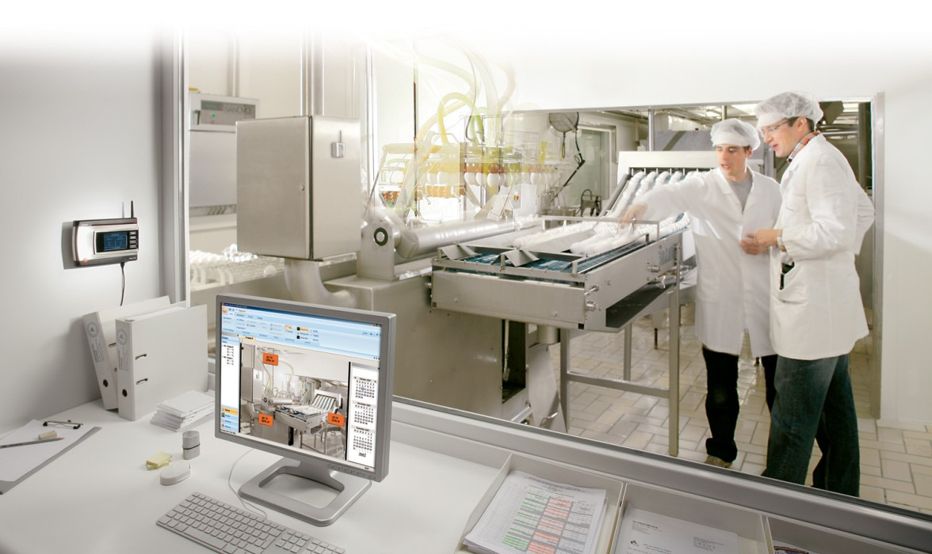
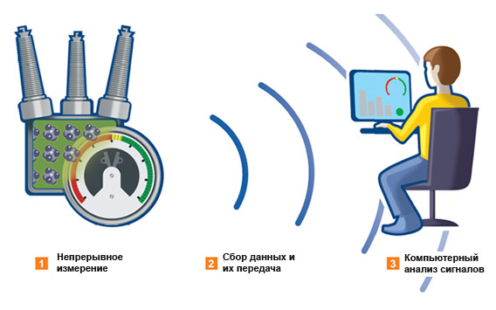
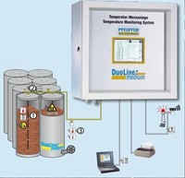
Ресурсы для мониторинга и измерений. Организация должна определять ресурсы, необходимые для гарантии пригодности и достоверности данных мониторинга и измерений.

Slide 34
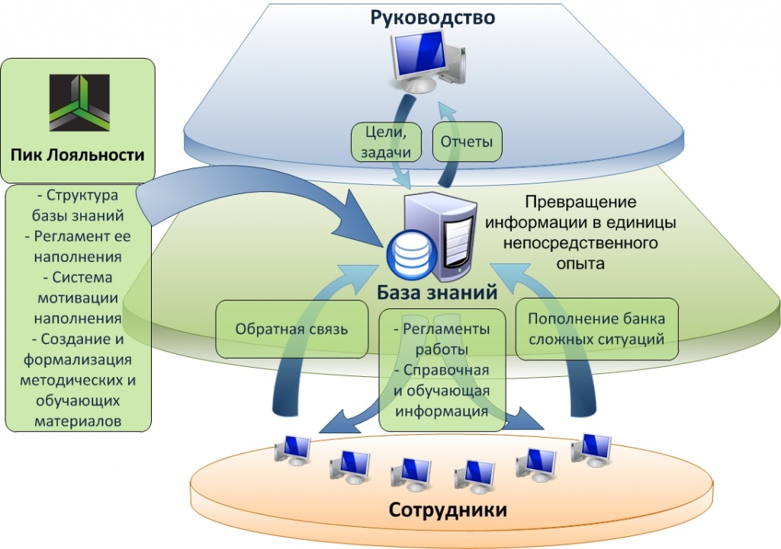
База знаний организации. Организация должна определить базу знаний, необходимую для функционирования ее процессов и достижения соответствия продукции и услуг. Данная база знаний должна поддерживаться в актуальном состоянии и быть доступна для расширения при необходимости.

Slide 35

7.2 Компетентность. Организация должна:
a) определить необходимую компетентность сотрудника (сотрудников), выполняющего в рамках системы управления организации работу, влияющую на качество работы организации;
b) гарантировать, что эти лица компетентны в силу соответствующего образования, подготовки или опыта;
c) там, где это возможно, предпринимать меры для обеспечения необходимой компетентности и оценивать результативность предпринятых мер, и
d) сохранять соответствующую документированную информацию как свидетельства компетентности.
7.3 Осведомленность. Персонал, выполняющий работы в рамках системы управления организации, должен знать:
политику в области качества;
соответствующие цели в области качества;
свой вклад в результативность системы менеджмента качества, включая выгоды от улучшения качества выполнения работ;
последствия несоответствий требованиям системы менеджмента качества.

Slide 36
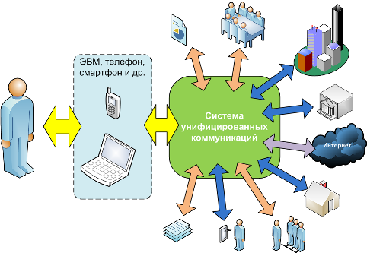
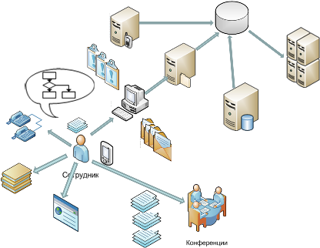
7.4 Коммуникации. Организация должна определить внутренние и внешние коммуникации, существенные для функционирования системы менеджмента качества, включая:
на какой предмет обмениваться информацией;
когда обмениваться информацией;
с кем обмениваться информацией;
как обмениваться информацией.

Slide 37

7.5 Документированная информация.
Система менеджмента качества организации должна включать:
документированную информацию, требуемую Международным стандартом;
документированную информацию, признанную организацией необходимой для обеспечения результативности системы менеджмента качества.
Создание и обновление. Создавая и обновляя документированную информацию организация должна обеспечить соответствующие:
a) идентификацию и выходные данные (например, название, дата, автор или ссылочный номер),
b) формат (например, язык, версия программного обеспечения, графики) и носитель (например, бумага, электронный вид),
c) пересмотр и утверждение в целях сохранения пригодности и соответствия.

Slide 38

Управление документированной информацией.
Документированной информацией, требуемой системой менеджмента качества и стандартом, необходимо управлять. Для управления документированной информацией организация должна осуществлять следующие действия, насколько это применимо:
a) рассылать, обеспечивать доступ, выдачу и применение,
b) хранить и сохранять в надлежащем состоянии, включая сохранение читаемости,
c) контролировать изменения (например, контроль версий);
d) устанавливать срок хранения и методы уничтожения.
Термины «документированная процедура» и «запись» были заменены везде на «документированная информация».

Slide 39


8 раздел. Функционирование
8.1 Оперативное планирование и управление. Организация должна планировать, осуществлять и управлять процессами, необходимыми для обеспечения соответствия требованиям для поставки продукции и услуг.
8.2 Определение требований, относящихся к продукции и услугам. Организация должна установить, внедрить и поддерживать процесс для определения требований к продукции и услугам, которые могут быть затребованы потенциальным потребителем.
Связь с потребителем. Организация должна осуществлять процессы взаимодействия с потребителями.

Slide 40

Анализ требований, относящихся к продукции и услугам
Организация должна проводить анализ, когда это возможно:
a) требований, установленных потребителем, включая требования к поставке и действиям после поставки;
b) требований, не сформулированных потребителем, но необходимых для применения, указанного или предполагаемого потребителем, когда оно известно;
c) дополнительных законодательных и регуляторных требований, применимых к продукции и услугам;
d) требований контракта или заказа, отличающихся от сформулированных ранее.

Slide 41

8.3 Разработка и проектирование продукции и услуг
Организация должна установить, внедрить и поддерживать процесс проектирования и разработки. Планирование проектирования и разработки
При определении этапов и средств управления для проектирования и разработки организация должна принимать во внимание:
a) характер, продолжительность и сложность работ по проектированию и разработке;
b) требования, которые определяют в конкретном случае этапы процесса, включая применимый анализ результатов проектирования и разработки;
c) необходимые проверки соответствия и подтверждения пригодности результатов проектирования и разработки;
d) ответственность и полномочия, связанные с процессом проектирования и разработки;
e) потребность в управлении взаимодействиями между сотрудниками и сторонами, участвующими в процессе проектирования и разработки;
f) необходимость в привлечении потребителей и групп пользователей к процессу проектирования и разработки;
g) документированную информацию, необходимую для подтверждения, что требования к проектированию и разработке были выполнены.

Slide 42

Исходные данные должны соответствовать целям проектирования и разработки, быть полными и однозначными. Противоречия в исходных данных должны быть устранены.
Средства управления, применяемые в процессе проектирования и разработки, должны гарантировать, что:
a) результаты, которые должны быть получены в ходе проектирования и разработки, четко определены;
b) анализ результатов проектирования и разработки проводился в соответствии с планом;
c) проводилась проверка соответствия для подтверждения, что результаты проектирования и разработки реализуют требования, заданные в исходных данных для проектирования и разработки;
d) проводилось подтверждение пригодности для свидетельства того, что результаты проектирования и разработки способны удовлетворить требования, связанные с конкретным применением или предполагаемым использованием (если оно известно).

Slide 43
Результаты проектирования и разработки
Организация должна гарантировать, что результаты проектирования и разработки:
a) соответствуют требованиям, установленным в исходных данных для проектирования и разработки;
b) пригодны для последующих процессов производства продукции и услуг;
c) включают непосредственно или содержат ссылки на требования по мониторингу и измерениям, критерии приемки, насколько это применимо;
d) гарантируют, что продукция, которая будет произведена, или услуги, которые будут оказаны, будут соответствовать предполагаемому назначению, обеспечивать безопасное и правильное применение. Организация должна сохранять документированную информацию, полученную в результате выполнения процесса проектирования и разработки.
Изменения в ходе проектирования и разработки
Организация должна анализировать, управлять и идентифицировать изменения, вносимые в исходные данные для проектирования и результаты проектирования в ходе проектирования и разработки продукции и услуг или после его завершения в таком объеме, чтобы исключить негативное влияние на соответствие требованиям.
Документированная информация, связанная с изменениями в ходе проектирования и разработки, должна сохраняться.

Slide 44


8.4 Управление поставкой продукции и услуг внешнего происхождения
Организация должна гарантировать, что продукция и услуги, поставляемые извне, соответствуют установленным требованиям.
Организация должна применять установленные требования для контроля продукции и услуг, поставляемых извне
Организация должна установить и применять критерии для оценки, выбора, мониторинга деятельности и повторной оценки внешних поставщиков, основанные на их способности выполнять процессы или производить продукцию и услуги в соответствии с заданными требованиями.
Организация должна сохранять соответствующую документированную информацию о результатах оценки, мониторинга деятельности и повторной оценки внешних поставщиков.

Slide 45
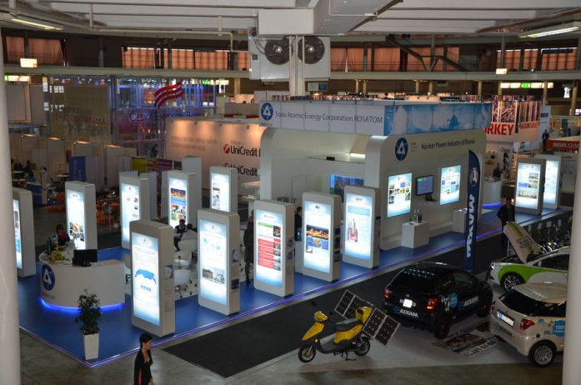

Тип и степень контроля внешних поставок
Организация должна устанавливать и применять операции проверки или иные необходимые действия с тем, чтобы гарантировать, что процессы, выполняемые внешним исполнителем, продукция и услуги, поставляемые внешним поставщиком, не оказывают отрицательного влияния на способность организации неизменно поставлять соответствующую продукцию и услуги своим потребителям.
Информация для внешних поставщиков
Организация должна предоставить внешнему поставщику применимые требования к следующему:
a) продукции и услугам, которые должны быть поставлены;
b) одобрению или выпуску продукции и услуг, методик, процессов или оборудования;
c) компетентности персонала;
d) взаимодействию с системой менеджмента качества организации;
e) контролю и мониторингу со стороны организации работы внешнего поставщика,
f) проверкам на территории внешнего поставщика.
Организация должна гарантировать адекватность указанных требований до их передачи внешнему поставщику.

Slide 46
8.5 Производство продукции и услуг
Организация должна создать управляемые условия для производства продукции и услуг, включая поставку и деятельность после поставки.
Управляемые условия должны включать в себя, насколько это применимо:
a) доступность документированной информации, которая определяет характеристики продукции и услуг;
b) доступность документированной информации, определяющей действия, которые должны быть выполнены, и результаты, которые должны быть получены;
c) действия по мониторингу и измерениям на соответствующих стадиях для подтверждения, что процессы и их результаты соответствуют контрольным показателям, а продукция и услуги соответствуют критериям приемки;
d) использование и управление соответствующей инфраструктурой и средой выполнения процесса,
e) доступность и применение соответствующих ресурсов для мониторинга и измерений;
f) компетентность и, в тех случаях, когда это применимо, требуемую квалификацию персонала;
g) подтверждение и периодическое повторение подтверждения способности достигать запланированных результатов любого из процессов производства продукции и услуг в тех случаях, когда конечный результат не может быть проверен на соответствие последующим мониторингом и измерением;
h) осуществление выпуска продукции и услуг, поставки и действий после поставки.

Slide 47


Идентификация и прослеживаемость
Там, где это необходимо для обеспечения соответствия продукции и услуг, организация должна использовать соответствующие средства для идентификации выходов процессов. Организация должна в ходе производства устанавливать статус выходов процессов с учетом требований к мониторингу и измерениям.
В тех случаях, когда прослеживаемость является требованием, организация должна управлять уникальной идентификацией выходов процессов и сохранять любую документированную информацию, необходимую для обеспечения прослеживаемости.

Slide 48
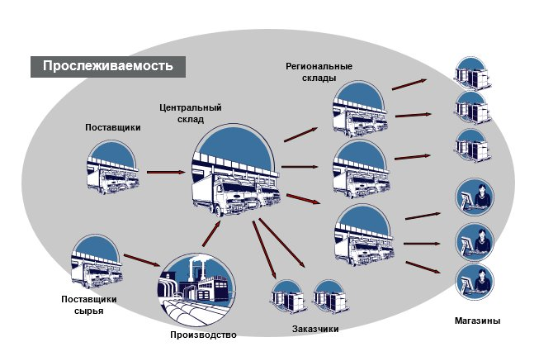

Slide 49
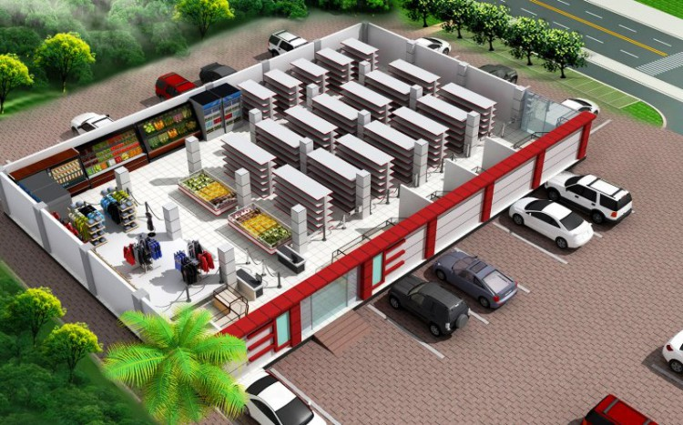
Собственность, принадлежащая потребителям или внешним поставщикам
Организация должна проявлять заботу о собственности, принадлежащей потребителям или внешним поставщикам, пока она находится под контролем организации или используется ею. Организация должна определять, проверять, защищать и сохранять собственность потребителя или внешних поставщиков, предоставленную для включения ее в продукцию или услуги.
Сохранность.
Организация должна гарантировать сохранность выходов процесса в ходе производства продукции и услуг в той степени, которая необходима для обеспечения соответствия требованиям.
Действия по обеспечению сохранности могут включать в себя идентификацию, обработку, упаковку, хранение, передачу или транспортировку, и защиту.

Slide 50

Деятельность после поставки
Насколько это применимо, организация должна выполнять требования к действиям после поставки, связанным с продукцией или услугами.
Действия после поставки могут включать в себя действия по обеспечению гарантии, контрактных обязательств, таких как техническое обслуживание, а также дополнительные услуги, такие как утилизация и уничтожение.
Управление изменениями. Организация должна анализировать и управлять незапланированными изменениями, существенными с точки зрения производства продукции и услуг, в объеме, необходимом для обеспечения непрерывного соответствия установленным требованиям.
Организация должна сохранять документированную информацию, содержащую результаты анализа изменений, сведения о лицах, разрешивших изменения, и любых необходимых действиях.

Slide 51
8.6 Выпуск продукции и услуг
Организация должна осуществлять запланированные мероприятия на соответствующих стадиях для подтверждения того, что требования к продукции и услугам были выполнены. Свидетельства соответствия с критериями приемки должны сохраняться. Документированная информация должна обеспечивать возможность установить лицо (лица), разрешившие выпуск продукции и услуг для поставки потребителю.
8.7 Управление несоответствующими выходами процессов, продукцией и услугами
Организация должна гарантировать, что выходы процессов, продукция и услуги, которые не соответствуют требованиям, идентифицированы и управляются, чтобы предотвратить их непреднамеренное использование или поставку. Организация должна предпринимать в отношении несоответствующих выходов процессов, продукции и услуг следующие:
a) коррекция,
b) изоляция, предотвращение передачи далее, возврат и приостановка поставки продукции и услуг;
c) информирование потребителя;
d) получение полномочий для:
- использования «как есть»;
- выпуска, возобновления или повторной поставки продукции и услуг
- приемки с разрешением на отклонение.

Slide 52

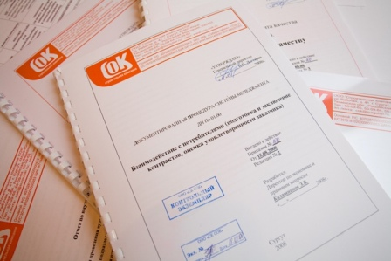
9 раздел. Оценка результатов деятельности
9.1 Мониторинг, измерение, анализ и оценка
Организация должна определять:
a) что необходимо отслеживать и измерять:
b) методы мониторинга, измерения, анализа и оценки, насколько это применимо, чтобы гарантировать пригодные результаты;
c) когда мониторинг и измерения должны выполняться;
d) когда результаты мониторинга и измерений должны быть проанализированы и оценены.
Удовлетворенность потребителя
Организация должна отслеживать данные, касающиеся восприятия потребителем степени, с которой выполнены его требования. Организация должна получать информацию, связанную с представлением и мнениями потребителей об организации и ее продукции и услугах. Информация, связанная с представлением потребителей, может включать в себя отчеты об удовлетворенности или опросы общественного мнения, отзывы потребителей о качестве поставленной продукции и услуг, анализ доли рынка, официальные положительные отзывы, данные по гарантийным требованиям и отчеты дилеров.

Slide 53
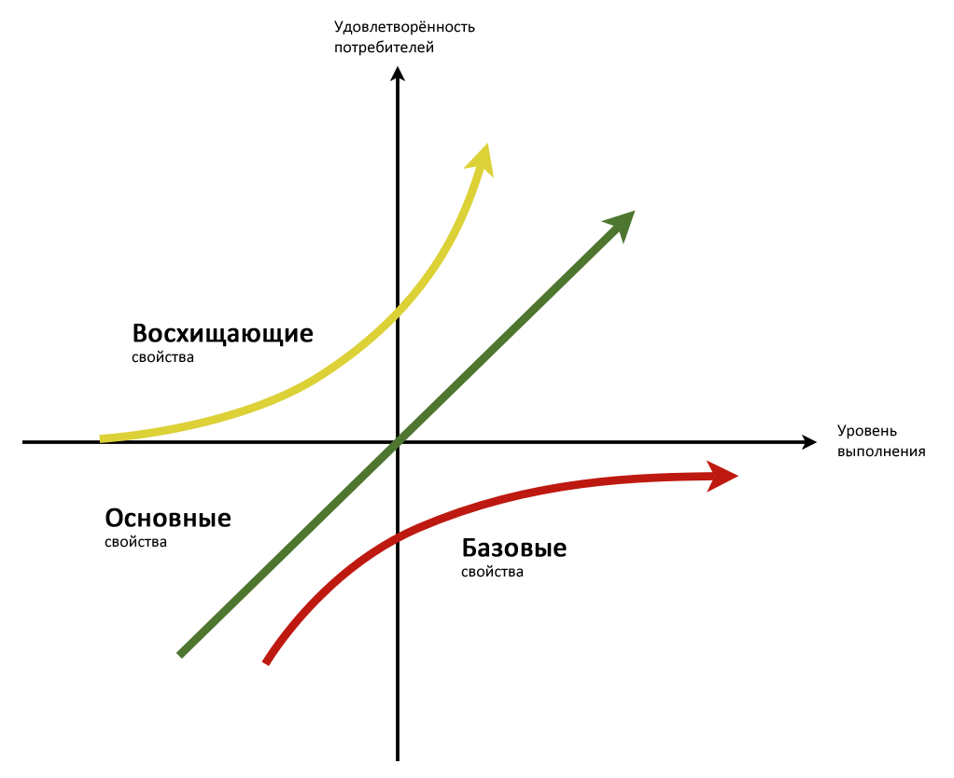
Анализ и оценка данных
Организация должна анализировать и оценивать соответствующие данные и информацию, полученные в результате мониторинга и измерений и из других источников. Результаты анализа и оценки должны использоваться для того, чтобы:
a) продемонстрировать соответствие продукции и услуг требованиям;
b) оценить и повысить удовлетворенность потребителей,
c) гарантировать соответствие и результативность системы менеджмента качества,
d) продемонстрировать, что запланированное успешно выполнено;
e) оценить выполнение процессов;
f) оценить работу внешних поставщиков;
g) определить необходимость и возможности для улучшений в рамках системы менеджмента качества.
Результаты анализа и оценки должны также использоваться в качестве исходных данных для анализа менеджмента.

Slide 54


9.2 Внутренний аудит. Организация должна проводить внутренние аудиты через запланированных интервалы времени. Для руководства см. стандарт ISO 19011.
9.3 Анализ менеджмента. Высшее руководство должно анализировать систему менеджмента качества организации через запланированные интервалы времени, чтобы гарантировать ее постоянную пригодность, соответствие и результативность.
Организация должна сохранять документированную информацию как свидетельство результатов анализа менеджмента.

Slide 55


10 раздел. Улучшение.
10.1 Организация должна выявлять и выбирать подходящие возможности для улучшения и совершать необходимые действия, чтобы выполнить требования потребителей и повысить удовлетворенность потребителя.
Улучшение может осуществляться как:
реакция на что-то (например, корректирующее действие),
непрерывно шаг за шагом (например, постоянное улучшение),
резким скачком (например, прорыв),
как акт творчества (например, инновации) или
как преобразование (например, реорганизация).

Slide 56
10.2 Несоответствие и корректирующее действие
Корректирующие действия должны соответствовать последствиям выявленных несоответствий. В некоторых случаях может не быть возможности устранить причину несоответствия. Корректирующее действие может уменьшать вероятность повторения до приемлемого уровня.
Организация должна сохранять документированную информацию как свидетельство:
a) характера несоответствий и любых последующих предпринятых мер;
b) результатов любого корректирующего действия.
10.3 Постоянное улучшение. Организация должна постоянно улучшать пригодность, соответствие и результативность системы менеджмента качества.
Организация должна принимать во внимание результаты анализа и оценки, а также результаты анализа менеджмента для определения, имели ли место недоработки, и есть ли возможности, которые могли бы быть использованы в рамках постоянного улучшения.

